Slide 1

Pengenalan Data Sains
Data Sains Dasar Menggunakan Python
Notes:
Opening
Assalamualaikum w.w.
Selamat Datang di Chanel Hobi Data
Video ini adalah bagian dari Playlist Data Sains Dasar dengan Python
Pada Video ini kita akan membahas tentang Pengenalan Data Sains

Slide 2
Apa itu Data Sains?
Data sains adalah ilmu yang menggabungkan metode ilmiah, matematika dan statistik, pemrograman khusus,analitik tingkat lanjut, AI, dan bahkan story telling untuk mengungkap dan menjelaskan wawasan bisnis yang terkubur dalam data.
Sumber: https://www.ibm.com/cloud/learn/data-science-introduction

Slide 3
Seorang Data Saintis Harus Bisa Apa?
1
Menerapkan Ilmu Matematika, Statistik, dan Metode Ilmiah
2
Menggunakan berbagai tools untuk mengumpulkan, menyiapkan,dan mengolah data.
3
Menggali insight dari data menggunakan analisis prediksi,kecerdasan buatan(AI), Machine Learning, dan Deep Learning
Sumber: https://www.ibm.com/cloud/learn/data-science-introduction

Slide 4
Seorang Data Saintis Harus Bisa Apa?
4
Membuat aplikasi yang mengotomatisasi pemrosesan dan penghitungan data
5
Menyampaikan insight dari data yang dimiliki kepada pembuat kebijakan dengan baik di semua bidang terkait
6
Mampu menjelaskan bagaimana hasil analisis dapat digunakan untuk memecahkan suatu masalah
Sumber: https://www.ibm.com/cloud/learn/data-science-introduction

Slide 5
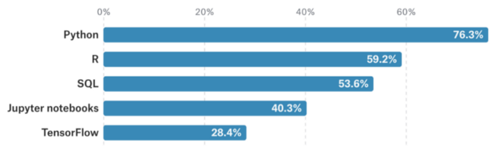
Bahasa Pemrograman Untuk DS?
https://towardsdatascience.com/training-your-staﬀ-in-data-science-heres-how-to-pick-the-right-programming-language-dda349354b18

Slide 6
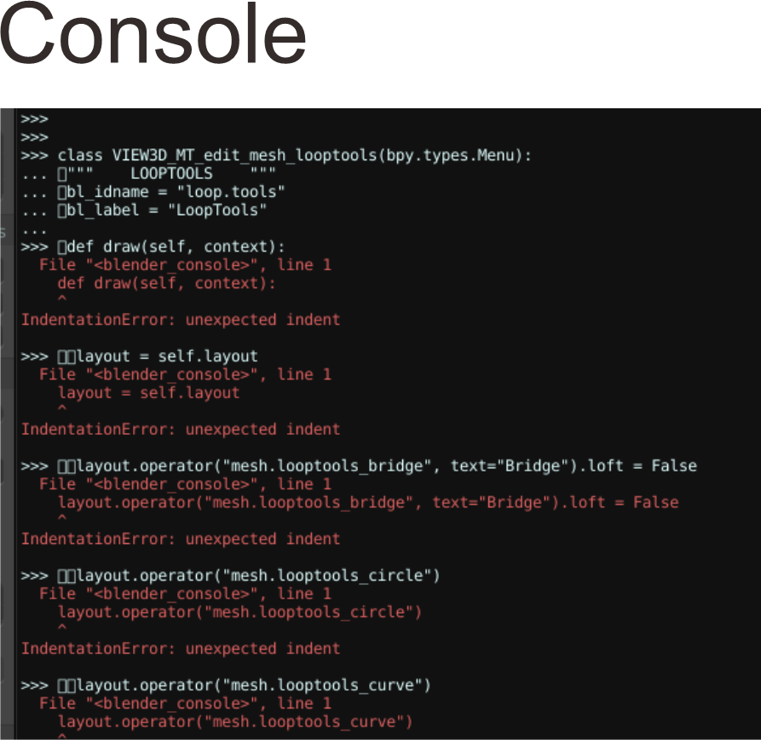
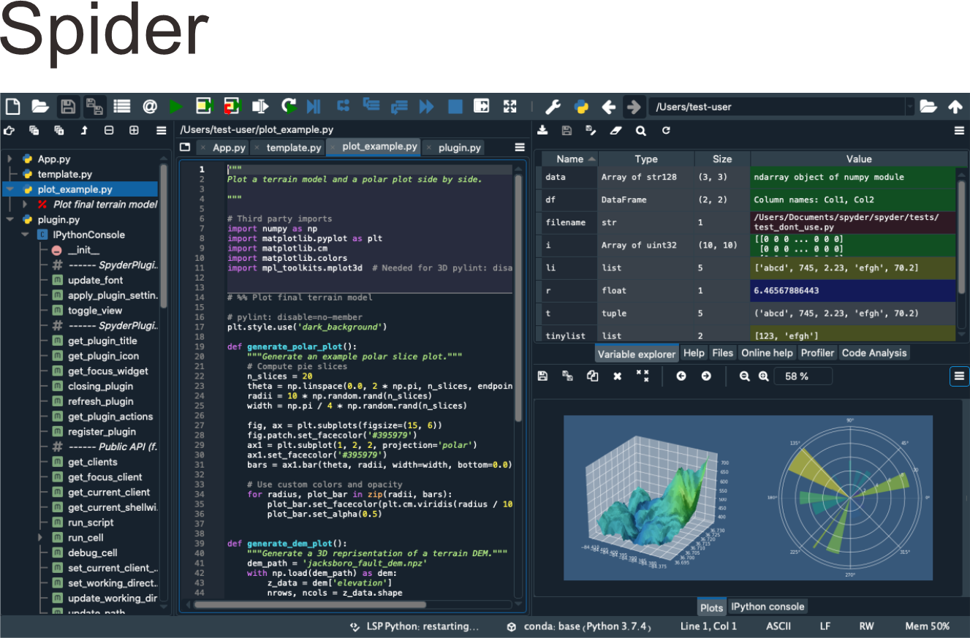
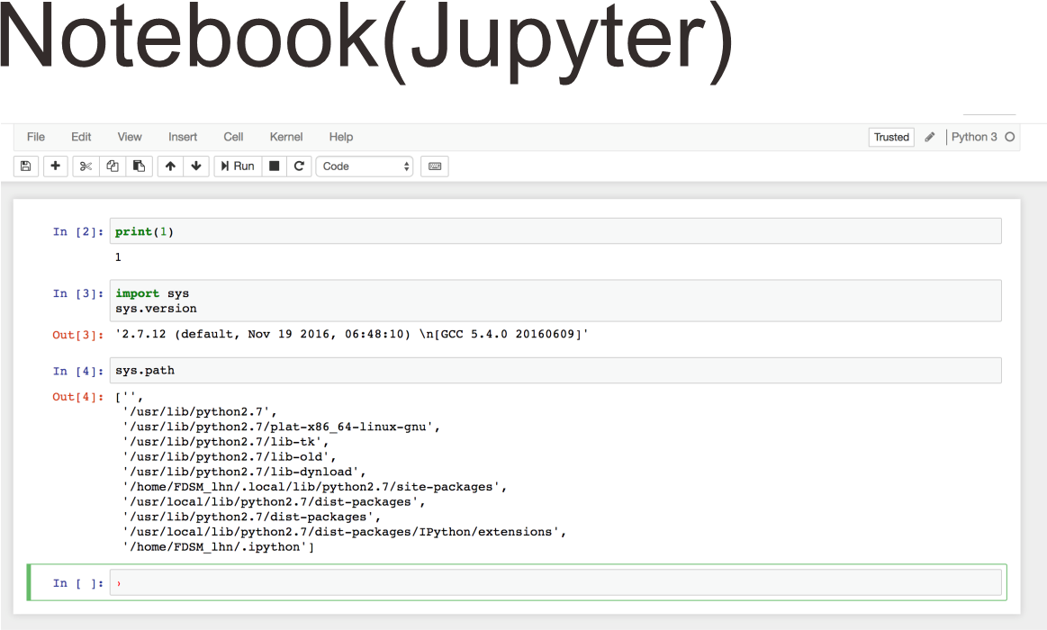
Bahasa Pemrograman Python

Slide 7
Terima Kasih
Pengenalan Data Sains

